Slide 1
«Формирование экологической культуры дошкольников посредством организации тематической недели «Экология в ДОУ»

Slide 2
Одним из интересных и эффективных методов является проектирование ЭКОЛОГИЧЕСКОЙ НЕДЕЛИ в детском саду

Slide 3
Цель: Формировать у детей осознанно-положительное отношение к природным явлениям и объектам, развивать естественно - научные представления об окружающем мире. Привлечь родителей к экологическому воспитанию дошкольников. Формировать профессиональную компетентность педагогов в вопросе экологического воспитания детей всех возрастных групп. Активизировать проектную деятельность дошкольников и воспитателей.

Slide 4
В течение тематической недели дошкольники вместе с родителями и специалистами через игры, упражнения, эксперименты, праздники, развлечения, продуктивную деятельность могут закреплять знания, полученные ранее в наблюдениях, опытах.

Slide 5
В нашем дошкольном учреждении стало традицией проводить тематические недели, в том числе неделю экологии. В рамках данной недели нами проведено следующее:

Slide 6
1/ предварительная работа, в ходе которой собирается и обрабатывается собранный по данной теме материал, обсуждается план проведения недели . 2/ Разрабатывается план на неделю, определяются ответственные и участники, распределение ролей, разрабатываются положения о смотре-конкурсе 3/Проведение мероприятий. (проводится анкетирование родителей, проводятся досуги, викторины, праздники, КВН по экологическому воспитанию дошкольников, проводится выставка детских рисунков, поделок, презентация групповых и индивидуальных проектов детей и родителей, смотры конкурсы экологических центров в группах, оформление территории и помещения ДОУ в соответствии с темой недели)

Slide 7
МОДЕЛЬ ПЕДАГОГИЧЕСКОГО ПРОЦЕССА ЭКОЛОГИЧЕСКОГО ОБРАЗОВАНИЯ ДОШКОЛЬНИКОВ

Slide 8
совместная деятельность воспитателя с детьми
диагностика
наблюдения
( у окна, на прогулке, в уголке природы)
целевые прогулки
игры
чтение литературы
беседы с детьми
рассматривание альбомов, атласов, иллюстраций
сбор коллекций семян, листьев, камней и др.
труд в уголке природы, на огороде, на участке детского сада
календарь природы
дневник наблюдений за погодой, деревьями, птицами, растениями
опыты, поисковая деятельность, исследования
создание книг-самоделок о природе
сочинение загадок о явлениях природы
работа с моделями и схемами по явлениям и объектам природы
ИЗО деятельность
экологические праздники и досуги

Slide 9
специально организованное обучение
экскурсии – занятия
занятия с наблюдением за живыми объектами
опытническая и исследовательская работа по изучению свойств объектов и явлений
ИЗО деятельность
ознакомление с трудом взрослых в природе
обучение детей приемам ухода за комнатными растениями, за огородом
развитие речи (составление загадок, рассказов, стихов, сочинение экологических сказок)

Slide 10
самостоятельная деятельность детей
стимулирование педагогом самостоятельной деятельности детей
задания для самостоятельных наблюдений в природе
создание проблемных ситуаций
разные виды игр
экспериментирование с водой, песком и другими неживыми объектами природы
работа с литературой, энциклопедия

Slide 11
Проекты позволяют:
получать детям информацию о природе (разнообразии видов, красок, форм, объектов);
научить чувствовать природу, обмениваться впечатлениями, эмоциональными
переживаниями;
осуществлять практическую ориентировочную и исследовательскую деятельность.

Slide 12
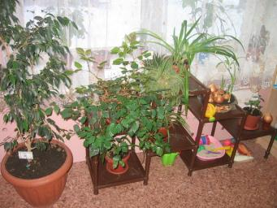
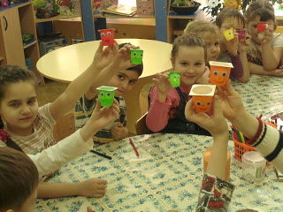

Slide 13
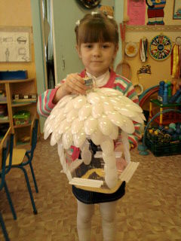
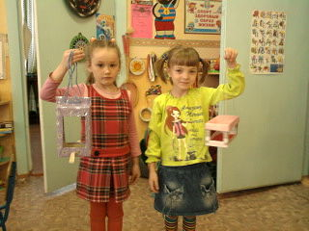

Slide 14
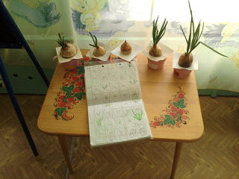
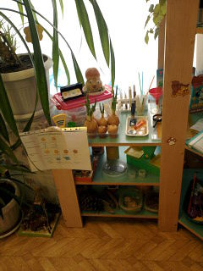

Slide 15
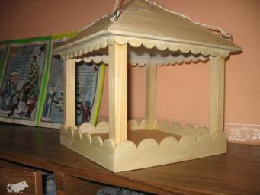
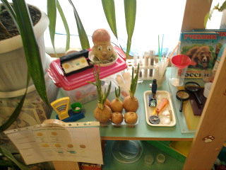

Slide 16
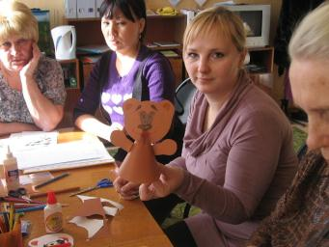
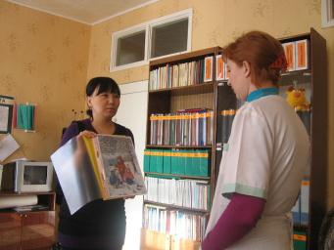
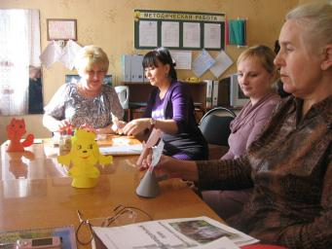

Slide 17
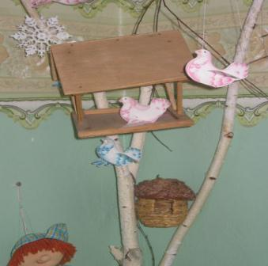
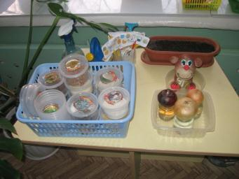
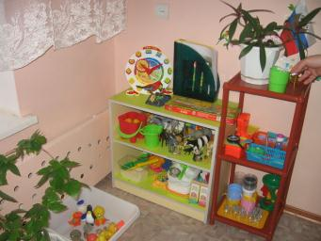

Slide 18
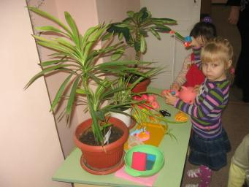
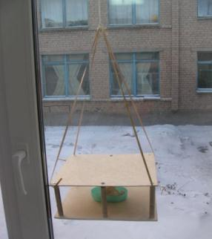
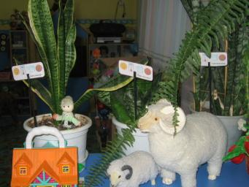

Slide 19
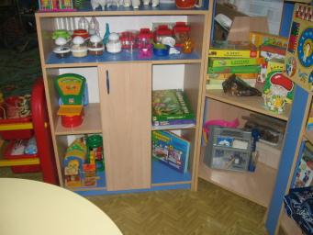
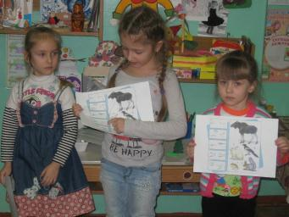
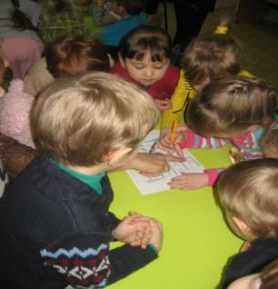

Slide 20
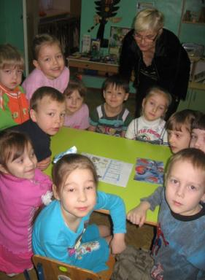
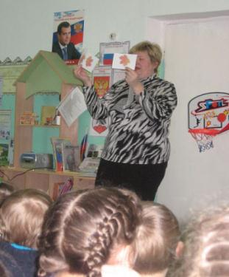
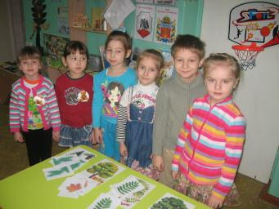

Slide 21
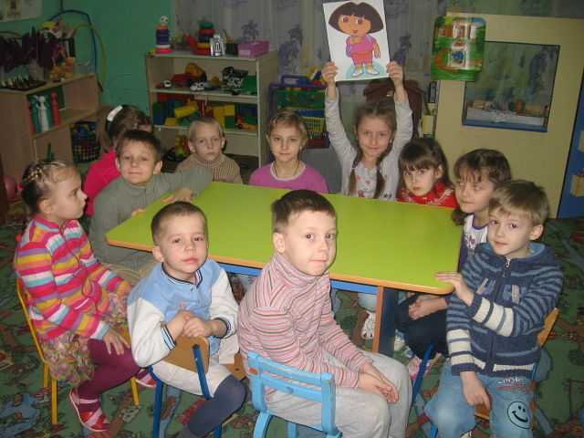

Slide 22
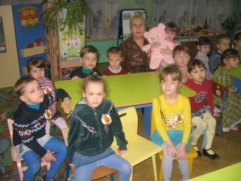
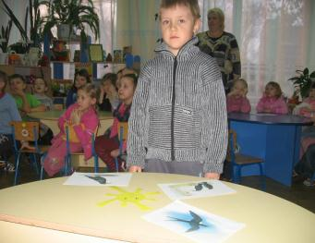
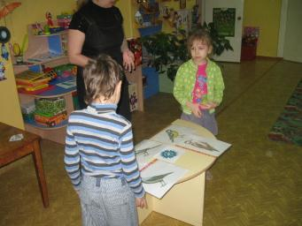

Slide 23
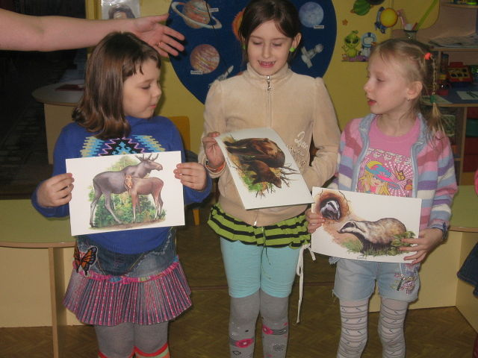

Slide 24
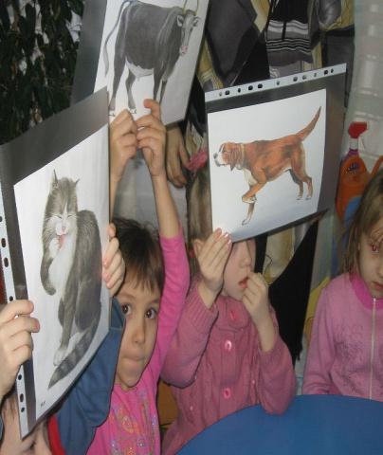
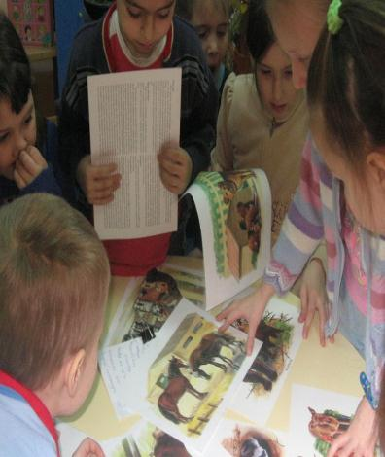

Slide 25
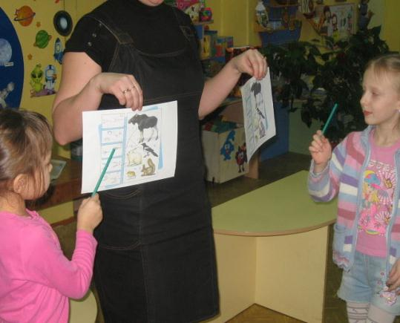
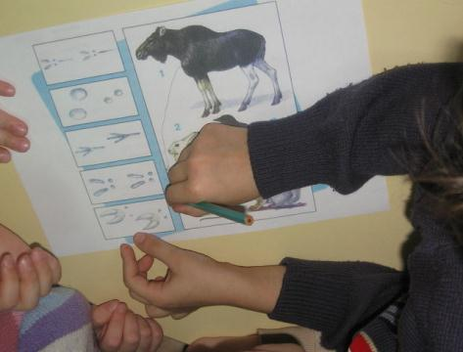

Slide 26
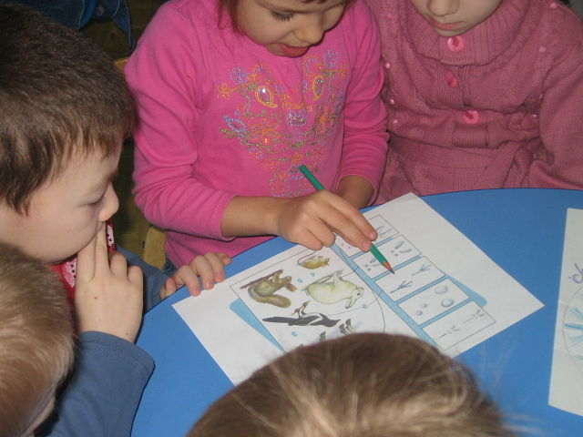

Slide 27
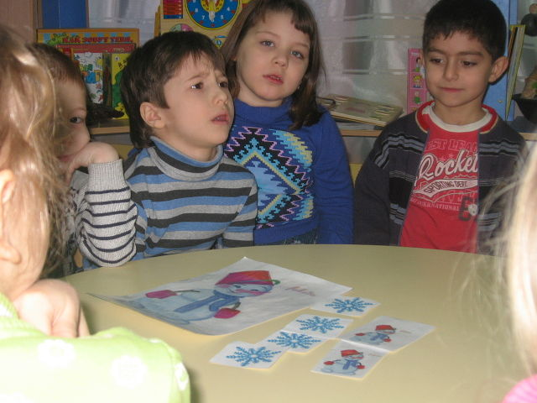

Slide 28
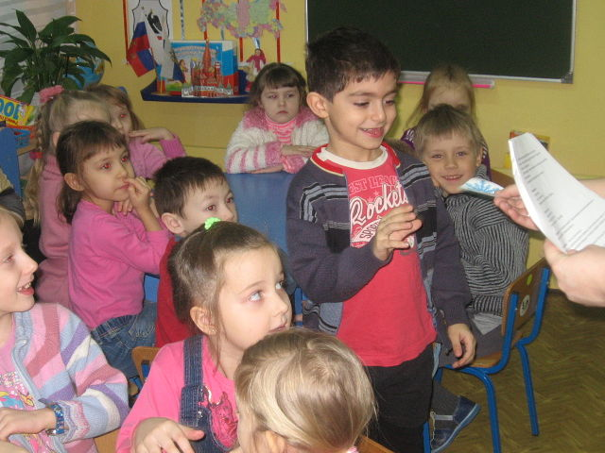

Slide 29
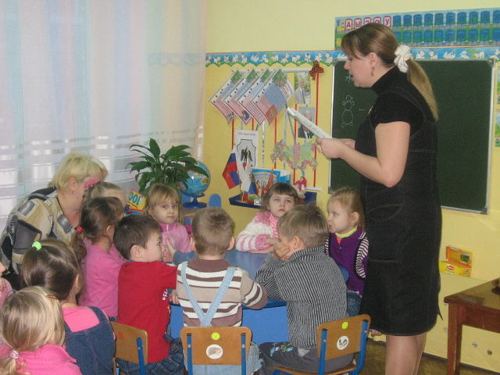

Slide 30
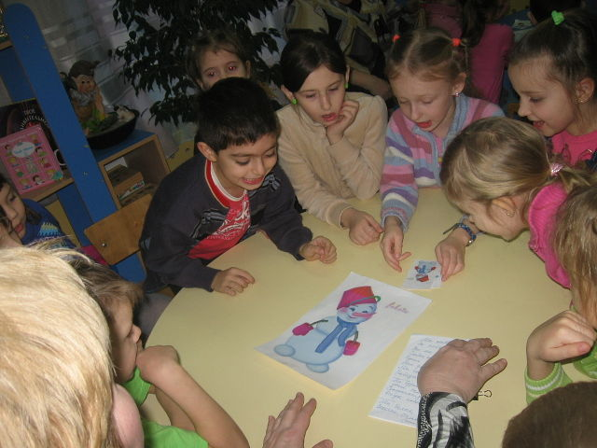

Slide 31
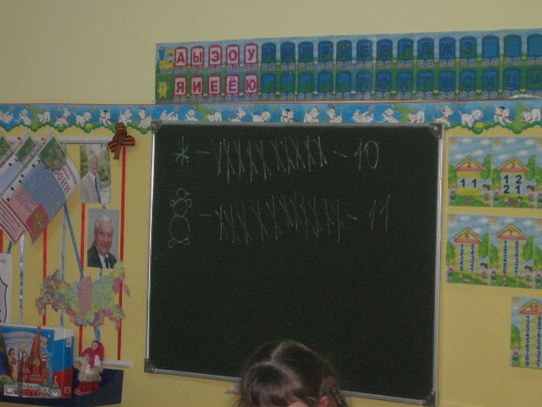

Slide 32
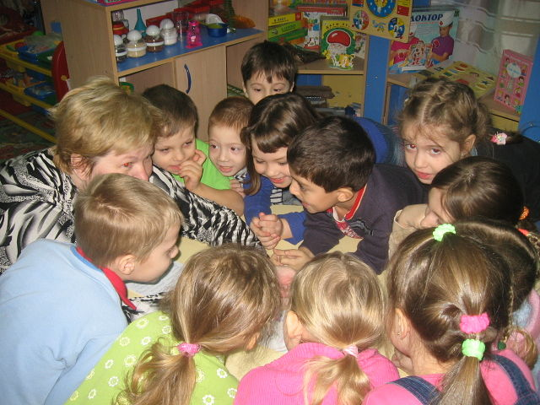

Slide 33
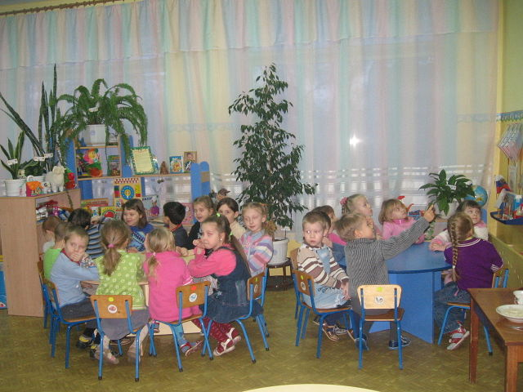

Slide 34
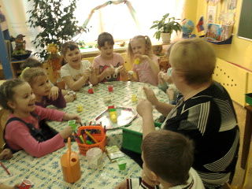

Slide 35
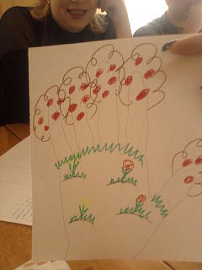

Slide 36
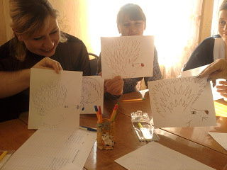

Slide 37
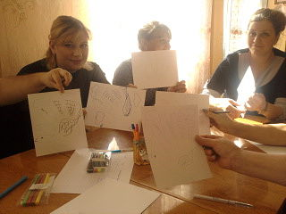

Slide 38
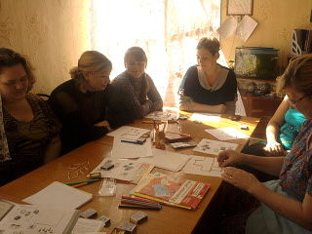

Slide 39
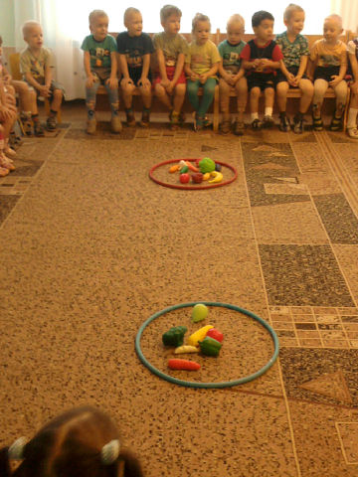

Slide 40
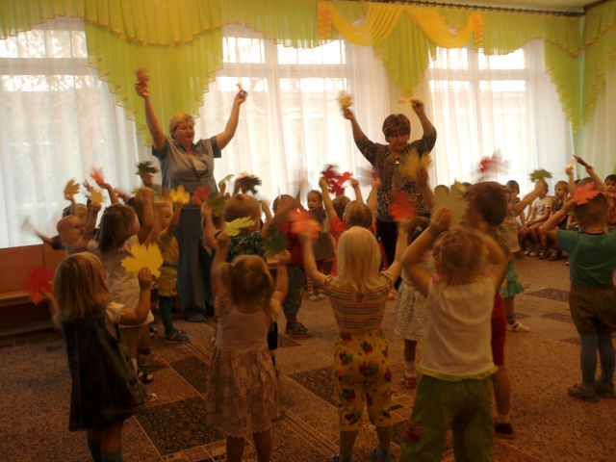

Slide 41
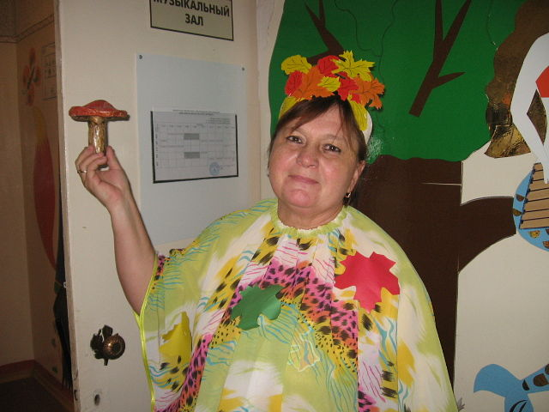

Slide 42
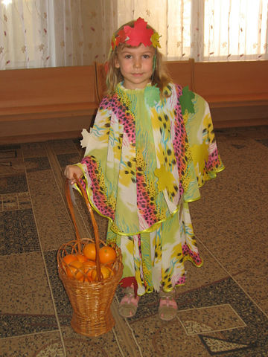

Slide 43
Таким образом, мы считаем что систематическое проведение тематической недели Экология в ДОУ, формирует у детей осознанно- положительное отношение к природным явлениям и объектам, развивает естественно- научные представления об окружающем мире, формирует профессиональную компетентность педагогов в вопросе экологического воспитания детей, активизируется проектная деятельность дошкольников и педагогов, происходит активное привлечение родителей к вопросам экологического воспитания дошкольников.

Slide 44
Спасибо за внимание!

